Slide 1
Июнь 2012, г. Омск
Ход реализации проекта УЭК.

Slide 2
Что такое УЭК?
Универсальная электронная карта (УЭК) – универсальный инструмент, открывающий доступ к государственным, муниципальным и коммерческим услугам в электронном виде.
Использование УЭК упростит бюрократические процедуры, улучшит доступность получения и качество государственных услуг. В результате интеграции УЭК как части национальной платежной системы увеличится доля безналичных расчетов, будет доступен к заказу и получению широкий ряд услуг, а также появятся новые финансовые инструменты.

Slide 3
Оператор проекта
Федеральная уполномоченная организация - Открытое акционерное общество «Универсальная электронная карта» (ФУО ОАО «УЭК») осуществляет функции координатора и оператора проекта по внедрению универсальной электронной карты (Распоряжение Правительства Российской Федерации от 12.08.2010 № 1344-р).
ФУО ОАО «УЭК»:
Организует взаимодействие уполномоченных организаций в субъектах
Управляет порталом коммерческих услуг
Ведет единый реестр карт и приложений (федеральных, региональных, муниципальных)
Координирует эмиссию универсальных электронных карт
Является оператором российской платежной системы ПРО100

Slide 4
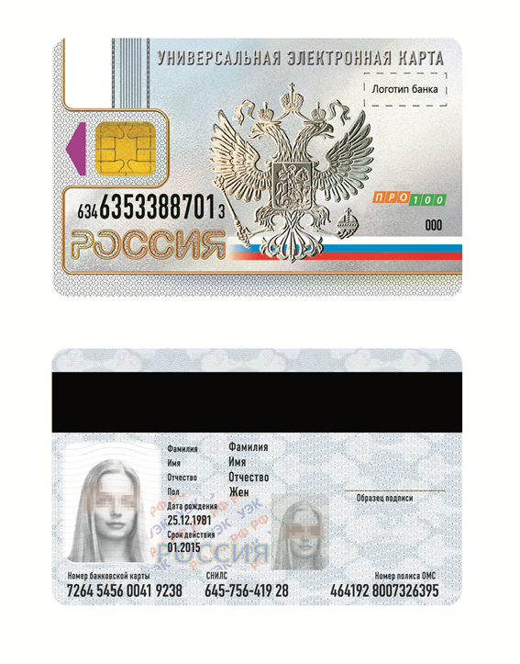
Свойства УЭК
Единый документ, объединяющий в себе полис обязательного медицинского страхования, страховое свидетельство обязательного пенсионного страхования и другие.
Cодержит данные, позволяющие выполнять операции, при которых требуется идентификация гражданина (квалифицированная электронная подпись).
Cодержит банковское приложение ПРО100, позволяющее использовать карту как полноценный платежный инструмент.

Slide 5
Преимущества для гражданина
Доступ к заказу, оплате и получению государственных и муниципальных услуг дистанционно в удобное время и в удобном месте
Сокращение времени получения государственных, муниципальных и коммерческих услуг
Получение льгот, предусмотренных региональным и федеральным законодательством
Широкая инфраструктура заказа и оплаты услуг: банковские устройства самообслуживания, инфоматы МФЦ, домашний компьютер
Возможность совершения юридически значимых процедур дистанционно, без личного присутствия
Универсальный расчетный инструмент, интегрированный в существующие финансовые потоки
Расширенный перечень коммерческих услуг, доступных в электронном виде

Slide 6
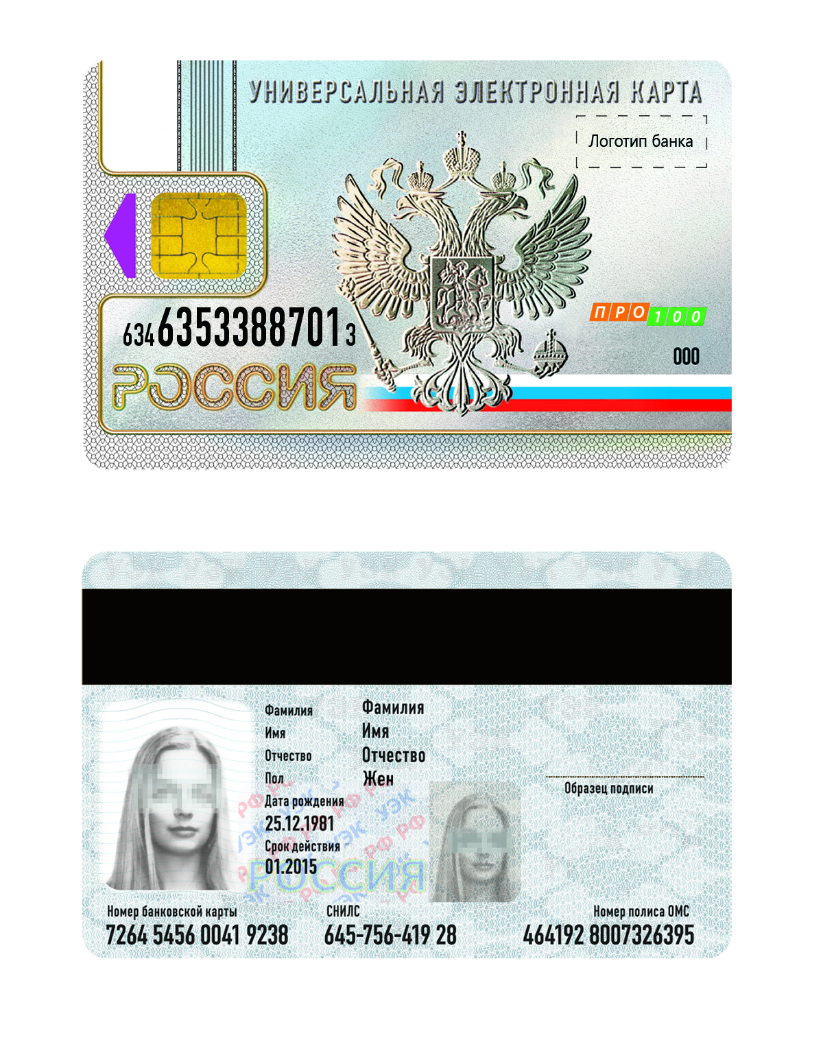
Внешний вид карты
Логотип федеральной уполномоченной
организации
Логотип банка, выбранного гражданином для банковского приложения
Микропроцессор
Герб Российской Федерации
Номер универсальной карты
Логотип платежной системы
Элементы защитного комплекса
Контрольный разряд
Фамилия, имя и отчество
Дата рождения
Фотография
Образец подписи
Номер полиса обязательного
медицинского страхования
Срок действия карты
Номер банковской
карты
Страховой номер индивидуального лицевого
счета в системе обязательного страхования

Slide 7
Платежный сервис
Платежный сервис Единой платежно-сервисной системы «Универсальная электронная карта» обеспечивает платежная система ПРО100, интегрированная в ЕПСС.
Комиссия продавца
за обслуживание
ПРО100 обеспечивает возможность использования карты в качестве привычной дебетовой карты, а именно в качестве инструмента безналичной оплаты повсеместно всех приобретаемых товаров и потребляемых услуг на территории Российской Федерации
Эквайреры работают
с продавцами
Товары
или
услуги
Эмитенты работают
с владельцами карт

Slide 8
Статус проекта 1/3
Разработано федеральное идентификационное приложение, включающее область данных ФОМС, ПФР, ЭП
Запущена опытная эксплуатация всех информационных систем ФУО, включая инфраструктуру ПРО100
Разработаны типовые решения для автоматизации УОС совместно с рядом ИТ-интеграторов
Министерством связи и массовых коммуникаций Российской Федерации подписано соглашение о подключении ОАО «УЭК» к СМЭВ

Slide 9
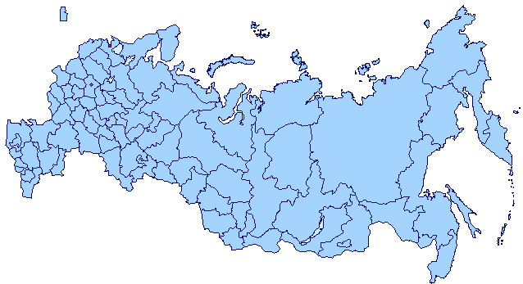
Статус проекта 2/3
73субъект РФ присоединены к правилам ЕПСС УЭК
10 субъектов РФ присоединятся в ближайшее время
Проводится широкомасштабное испытание инфраструктуры УЭК
В 2012 году в нескольких регионах страны будут эмитированы карты (пилотный режим и досрочный выпуск)

Slide 10
Статус проекта 3/3
Присоединены 9 банков, занимающих более 60 % рынка пластиковых карт в обращении*
5 банка находятся в финальной стадии заключения договоров
Более 80 банков проявили интерес к ЕПСС УЭК
Началось тестирование обслуживания УЭК на терминалах и банкоматах присоединившихся банков
*по данным «РБК Рейтинг» на 01.02.2012

Slide 11
Road Map
Мероприятия по подготовке региональной инфраструктуры к выпуску универсальной электронной карты (длительность 6 месяца);
Мероприятия по формированию нормативно-правовой базы для внедрения универсальной электронной карты;
Информационные и образовательные мероприятия (длительность 6 месяцев)

Slide 12
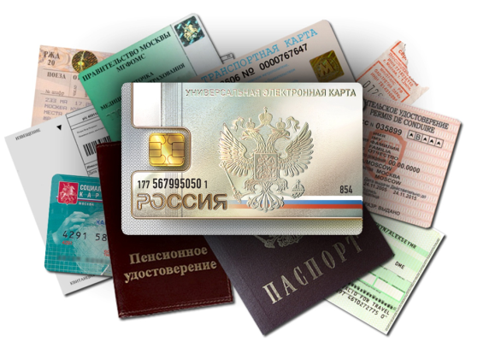
Реквизиты
Седов Антон Владимирович
Заместитель начальника Управления по региональному развитию
Федеральная уполномоченная организация
ОАО «Универсальная электронная карта»
Sedov-AV@uecard.ru
Тел.: + 7 495 777 13 27, доб.:125
Тел. моб.: + 7 915 223 68 63
www.uecard.ru

